Slide 1
Қош келдіңіздер!!!

Slide 2
«5 Т» ережесі
Тәртіп
Талап
Тазалық
Тыныштық
Татулық

Slide 3
Бағалау парағы
Білім алушылар бірін-бірі бағалайды, әр кезеңде әр білім алушы 0-10 ұпаймен бағаланады.
/5-10 ұпай - 3/
/11-15 ұпай - 4/
/16 жоғары ұпай - 5/
Бағалаушының аты – жөні:________________________________
№ | Аты - жөні | «Kahoot» бағдарламасы бойынша Үй тапсырмасы | «Білім депозиті» ойыны Деңгейлік тапсырмалар | «Иллюстрациялық бейнелеу» әдісі Шығармашылық тапсырма: | « Plickers.com » бағдарламасы бойынша Кері байланыс | Қорытынды
 |  |  |  |  |  | ұпай | баға

Slide 4
Үй тапсырмасы
«Kahoot» бағдарламасы

Slide 5
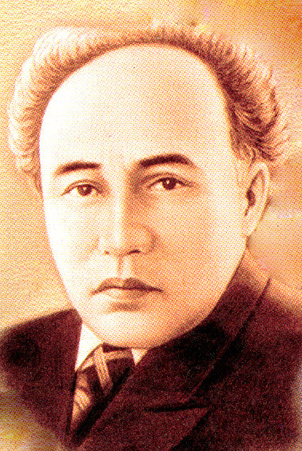
Дәйек сөз
«Жасы кіші ініні – ақылы артса, аға тұт.
Жасы үлкен ағаны – жақсы сыйлап жаға тұт»
М.Әуезов

Slide 6
«Білім депозиті»
ойыны

Slide 7
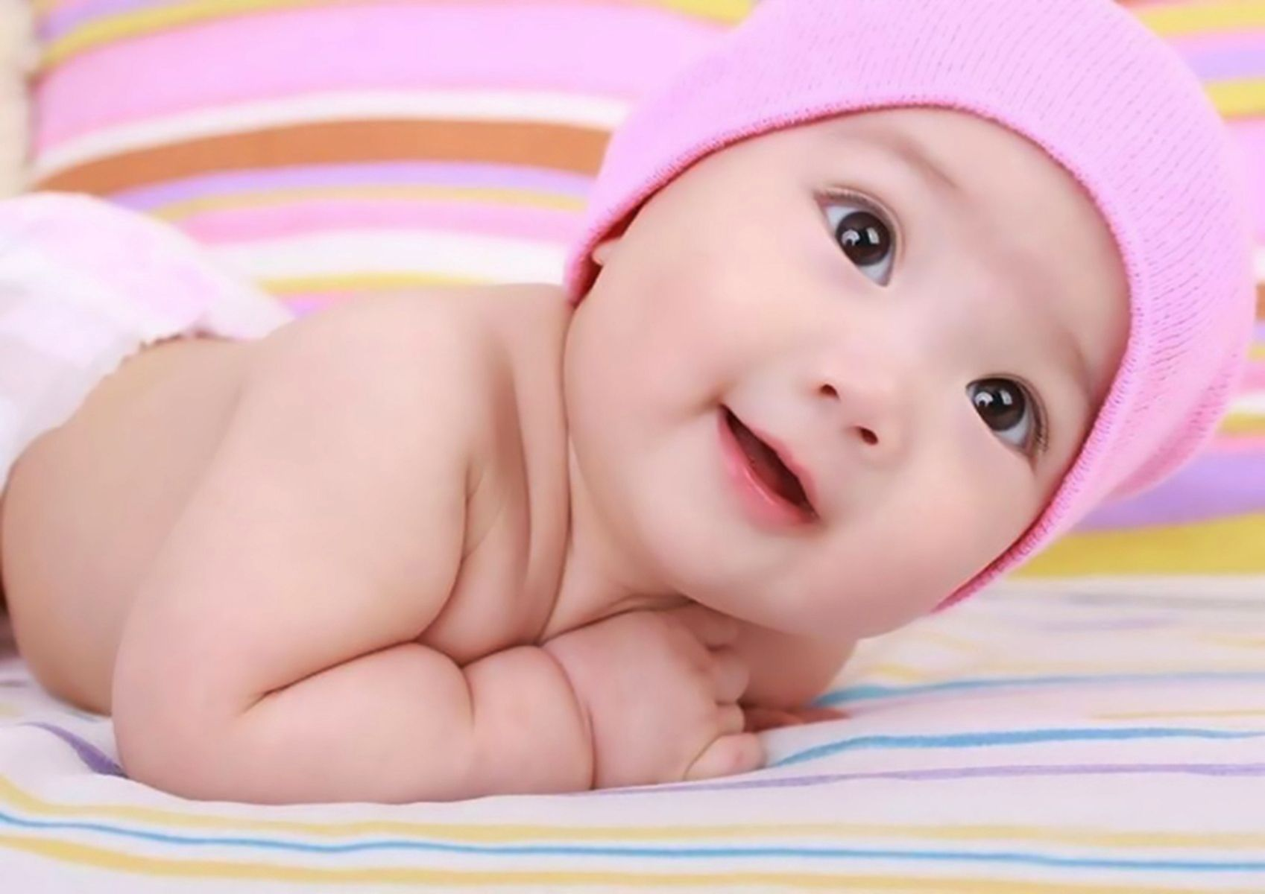
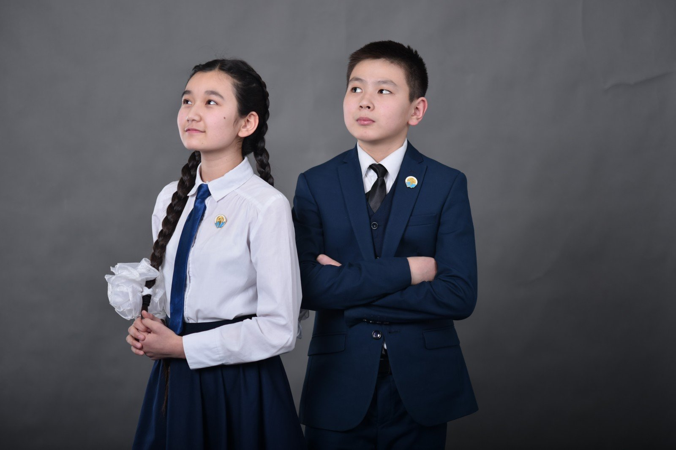
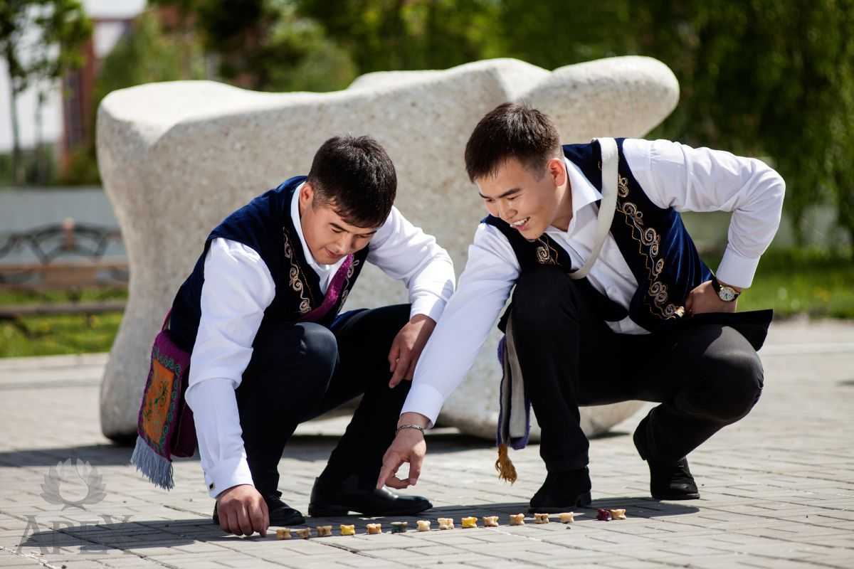
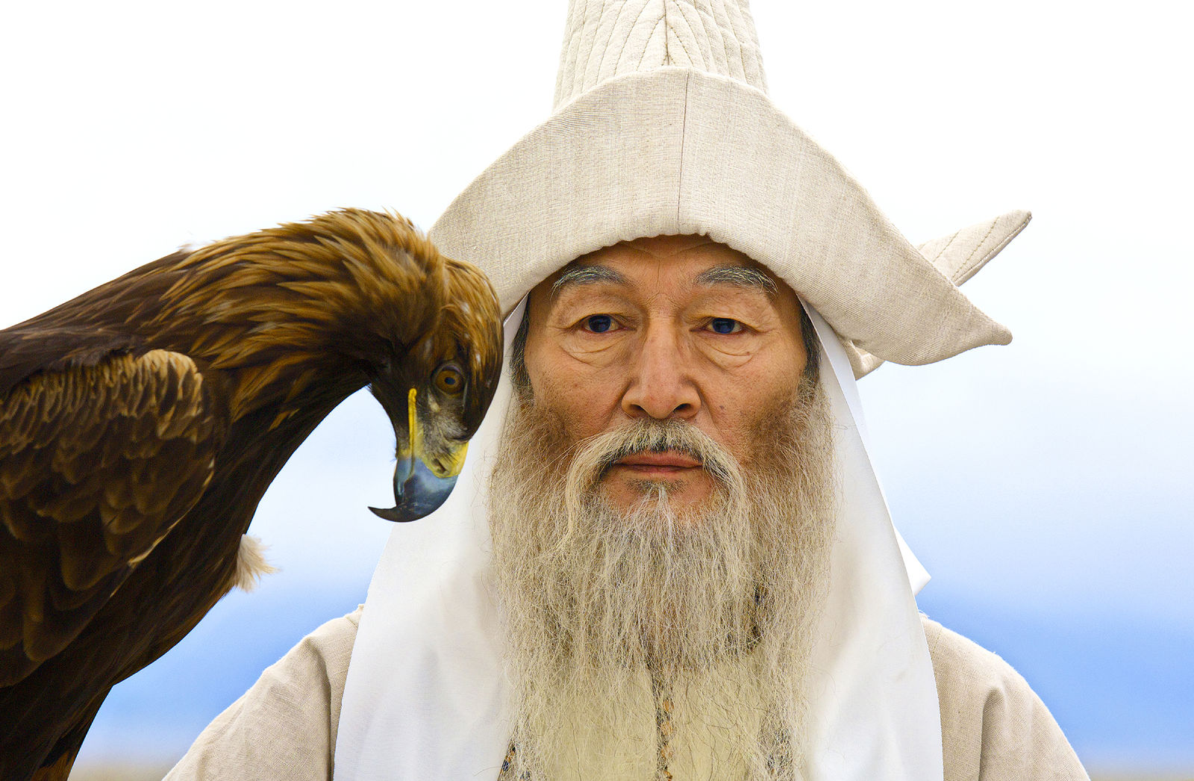
«4 сурет 1 сөйлем»

Slide 8
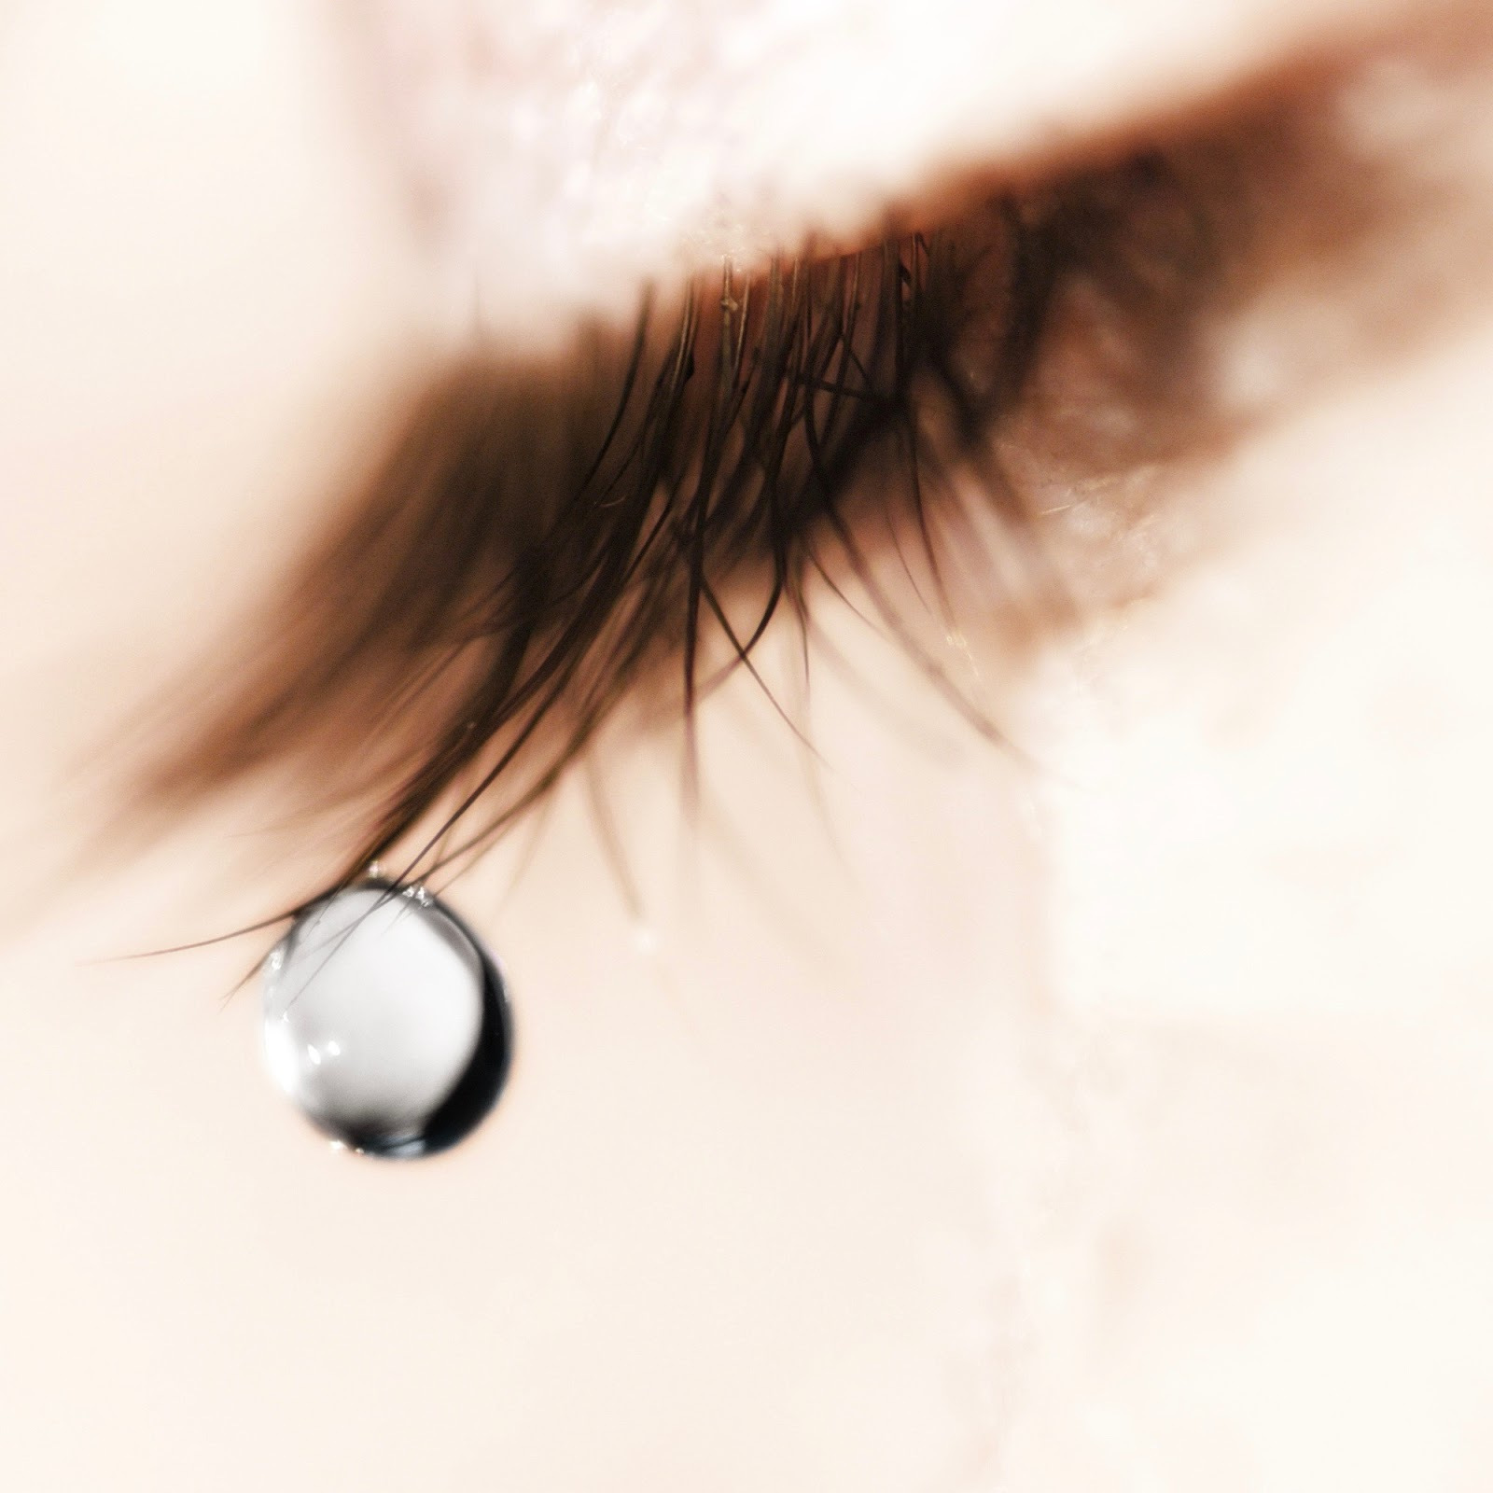
2 сурет 1 сөйлем
1 – кезең
2 – кезең
3 – кезең

Slide 9
Жас ерекшеліктері туралы ұғым.
Жас кезеңдері

Slide 10
Жас ерекшеліктері туралы ұғым.
Жас кезеңдері
Сабақтың мақсаты: | Білімділігі: Білім алушылардың жас ерекшеліктері туралы мәлімет бере отырып, жас кезеңдерінің ерекшеліктерін педагогикалық процесте ескерудің маңыздылығын ұғындыру; Дамытушылық: жас ерекшеліктері тақырыбы арқылы студенттерді өз мамандығына деген қызығушылықты дамыту, сонымен қатар болашақта тиімді пайдаланып және ескеріп отыруына бағыт беру; Тәрбиелілік: Білім алушыларды мейірімділікке, татулыққа, жақсылыққа, шапшаңдыққа тәрбиелеу.

Slide 11
Жас - адам ғұмырының белгілі бір
кезеңін белгілейтін өлшем
Морфологиялық
Физиологиялық
Психологиялық

Slide 12
Жас ерекшелік кезеңдері
туғаннан 1 жасқа дейінгі бөбектік кезең
1 мен 3 жас арасындағы сәбилік кезең
3 пен 7 жас арасындағы мектеп жасына дейінгі кезең
Мектеп жасы
7 мен 9-дың арасындағы төменгі сынып оқушылары (балдырғандар);
18 – 21 жас жастық шақ
22 – 60 жас кемелдену
61 – 74 жас егделік
75 жоғары кәрілік
15 пен 18-дің аралығындағы жоғары сынып оқушылары (бозбалалар).
10 мен 14-тің арасындағы ортаңғы сынып оқушылары (жасөспірімдер);

Slide 13
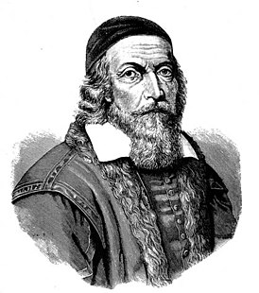
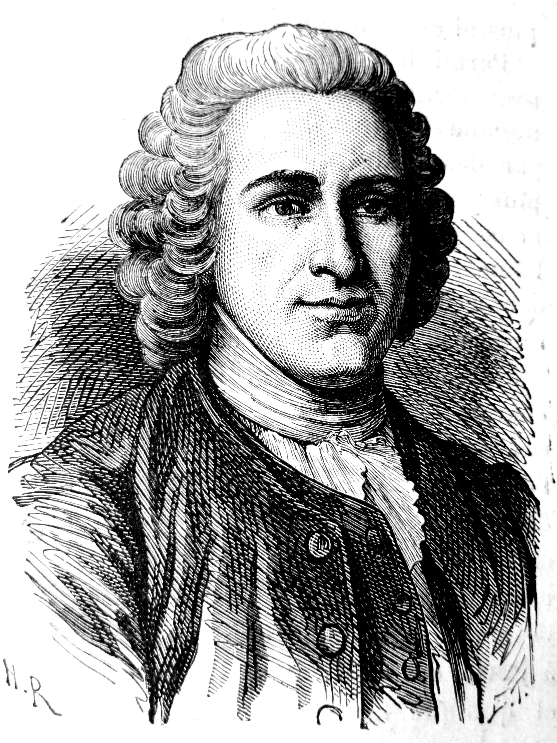
Ян Амос Коменский
Жан-Жак Руссо
чех елінің белгілі ойшылы, педагог
«Ұлы дидақтика» еңбегінің авторы
француз философы, жазушы, Ағарту дәуірінің ойшылы. Сонымен бірге музыкатанушы, сазгер және ботаник "Қоғамдық келісім туралы" еңбектің авторы.

Slide 14
Кәрі адамдардың жас ерекшеліктерімен арнайы түрде геронтология ғылымы айналысады. Сонымен бірге, жас — қоғамдағы маңызды демографиялық көрсеткіштердің бірі саналады.
Жас кезеңдері – бұл өсуі мен дамуы ұқсас, физиологиялық ерекшеліктері бірдей уақыт мөлшерінің шегі.
Әрбір жас кезеңдерінің белгілі бір ерекшеліктері болады. Бір кезеңнен екінші кезеңге ауысу уақытын «өзгеру мезгілі» немесе «ауысу мерзімі» деп атайды.

Slide 15
Мектепке дейінгі балалық шақта
4 пен 7 жасының аралығы
Өзіне тән ерекшеліктері, оның айналасындағы болып жатқан құбылыстарды жіті аңғарып, көргені мен сезінгендерін зердесіне хаттай жазып ала қоятын зеректігін ала бөтен ескерген жөн. Әрдайым қозғалыс үстінде жетіле дамыған балалардың денесі мен салмағы да бір қалыпты мөлшерді сақтап өсіп отырады.

Slide 16
Мектеп жасы
7 мен 9-дың арасындағы төменгі сынып оқушылары (балдырғандар);
Жыныстық толысу тез жүреді:
— қыздарда — 11-13 жас;
— ер балаларда — 13-15 жас.
15 пен 18-дің аралығындағы жоғары сынып оқушылары (бозбалалар).
10 мен 14-тің арасындағы ортаңғы сынып оқушылары (жасөспірімдер);

Slide 17
Сонымен мектепке дейінгі балалық шақтан жасөспірімдік шаққа дейін балалардың бейімділігін және қабілетін, мінез-құлқы мен темпераментін мұғалім-тәрбиеші, ата-ана үнемі еске алып, олардың дұрыс дамуына, қалыптасуына жүйелі түрде ықпал етуі қажет.

Slide 18
«АДАМ СУРЕТІ»

Slide 19



Шығармашылық тапсырма: «Иллюстрациялық бейнелеу» әдісі

Slide 20
«Сұрақ – жауапқа құрылған хат»
Бірінші сұрақ: “Кім? Не?” (яғни бір оқушы зат есімнен сөз жазады)
Екінші сұрақ: “Қай жерде?” (яғни жатыс септігіндегі тұрған кез келген сөзді жазады)
Үшінші сұрақ: “Не істеді?” (оны үшінші оқушы жазады)
Төртінші сұрақ: “Ол не айтты?” (бұл сөйлем төл сөз арқылы жазылады)
Бесінші сұрақ: “Адамдар не деді?” (бұл сөйлем де төл сөз арқылы жазылады)
Алтыншы сұрақ: “Оқиға немен тынды?” (1-адамның зат есімін көріп, қорытынды жазады)

Slide 21
«Kahoot» бағдарламасы

Slide 22
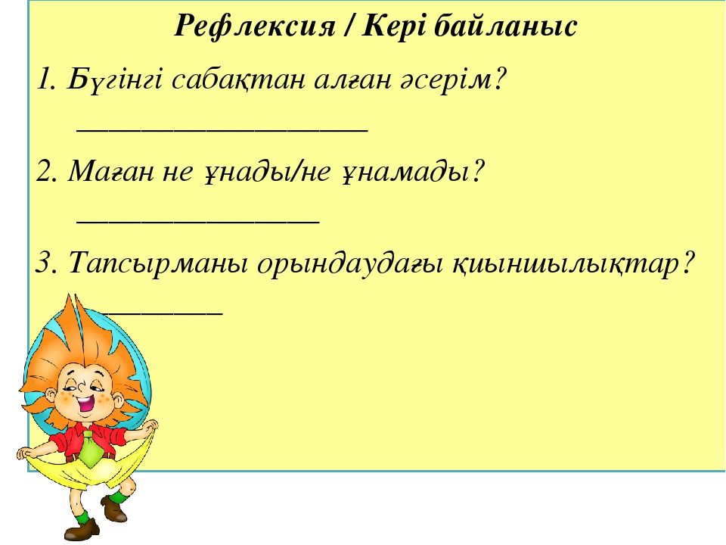

Slide 23
Жақсы болыңыздар!
Жақсы нәрсе туралы ойлаңыздар!
Жақсы нәрсе айтыңыздар!
Жақсы нәрсе тыңдаңыздар!
Жақсы нәрсе көріңіздер!
Жақсы нәрсе жасаңыздар!
Бақытқа жеткізер жол-осы!

Slide 24


